Slide 1
Otras funciones del Canvas

Slide 2
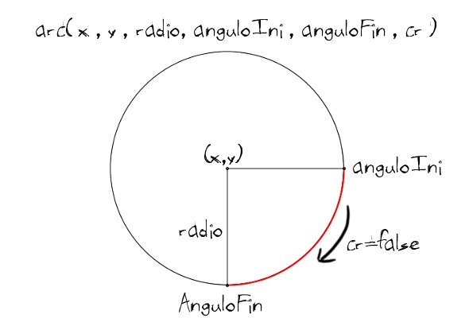
Dibujar arcos con el método arc

Slide 3
Dibujando arcos
Los ángulos son en radianes. Después de invocar a arc se debe invocar a los métodos stroke, o fill.
La medición del ángulo SIEMPRE se hace en el sentido de las manecillas del reloj.
El trazo se hace del ángulo inicial al ángulo final en sentido de las manecillas del reloj.

Slide 4
Dibujar Arcos
contexto.arc(x, y, radio, anguloInicio, anguloFin, invertir);
Si invertir=true el trazo se hace en sentido contrario a las manecillas del reloj.
Vea canvas_arco.html

Slide 5
Rectángulos con el Canvas
Rectángulos se pintan con:
contexto.rect(posX, posY, ancho, alto);
Se pueden rellenar con el método fill() y marcar su borde con stroke();
Vea canvas_rectangulo.html

Slide 6
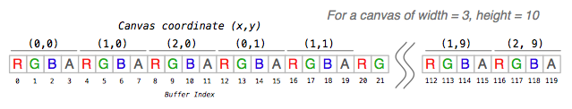
Filtros con el Canvas
El canvas se compone de pixeles, cada pixel es en realidad la combinación de 4 valores:
R(rojo), G(verde), B(blue) y A (alpha channel).

Slide 7
Filtros con el canvas
El canvas representa esta información en un arreglo que se puede acceder con:
var datosImg = contexto.getImageData(x, y, ancho, alto);
var pixeles = datosImg.data
Si se modifican los valores del arreglo datosImg.data, el resultado es que este representa una nueva imagen.

Slide 8
Filtros con el Canvas
Al modificar datosImg.data, se puede usar este objeto para pintar una imagen diferente usando el método putImageData:
contexto.putImageData(datosImg, posX, posY);
La invocación del método anterior toma el arreglo data que contiene datosImg y lo usa para pintar una imagen diferente a la original.

Slide 9
Filtros con el Canvas
Véa canvas_filtros.html

Slide 10
Filtros con la librería Pixastic
http://www.pixastic.com/editor-test/
var imagen = $(“img”)[0];
Pixastic.process(imagen , nombreEfecto );
nombreEfecto puede tener los valores: desaturate, glow, noise, emboss, sepia y solarize.
Practique con canvas_pixastic.html

Slide 11
Otros filtros de pixastic
Se puede agregar un tercer argumento al método process, el cual es un objeto de configuración según el efecto.
Vea canvas_pixastic_varios.html

Slide 12
SVG y EXTJS

Slide 13
Introducción a SVG
SVG nos permite generar gráficos por medio de etiquetas.
Vea svg_figuras.html

Slide 14
Creando graficas con EXTJS 4
ExtJS 4 es una librería permite crear Interfaces. Se importa a la pagina con:
<link rel="stylesheet" type="text/css" href="http://cdn.sencha.io/ext-4.1.0-gpl/resources/css/ext-all.css">
<script src="http://cdn.sencha.io/ext-4.1.0-gpl/ext-all.js"></script>

Slide 15
Librerías de ExtJS (descarga oficial)
Alternativamente se puede descargar del siguiente link:
http://www.sencha.com/products/extjs/download

Slide 16
Pasos para crear gráficas de Barras y de Pastel.
Definir los datos en forma de arreglo de objetos
Definir el almacén de datos
Crear el componente usando el almacén de datos.

Slide 17
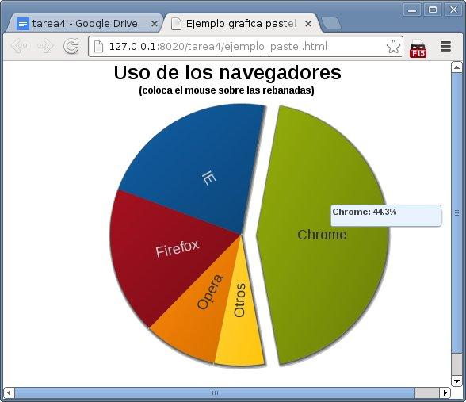
Creacion de Graficas de Pastel con EXTJS
Vea extjs_barras.html extjs_pastel.html

Slide 18
1- Definir los datos
var datosPastel = [{
nombreRebanada : 'Chrome',
valorRebanada : 44.3
}, {
nombreRebanada : 'IE',
valorRebanada : 22.2
}, {
nombreRebanada : 'Firefox',
valorRebanada : 18.3
}, {
nombreRebanada : 'Opera',
valorRebanada : 9.1
}, {
nombreRebanada : 'Otros',
valorRebanada : 6.1
}];

Slide 19
2- Definir un almacén de datos (Store) con Ext.create
var almacenDatos = Ext.create('Ext.data.JsonStore', {
fields : ['nombreRebanada', 'valorRebanada'],
data : datosPastel
});
Note que la propiedad fields contiene un arreglo de cadenas con los textos 'nombreRebanada' y 'valorRebanada' (los nombres de las propiedades de las rebanadas).
Note que la propiedad data se le asigna el arreglo datosPastel.

Slide 20
3- Crear el componente
Ext.create('Ext.chart.Chart', {
renderTo : "contenedor-barras",
width : 500,
height : 300,
animate : true,
store : almacenDatos,
//muchas propiedades de configuracion
...
});

Slide 21
Gráficas de barras y pastel en EXTJS 4
El procedimiento en esencia es el mismo cualquier componente que muestre datos, aunque las opciones de configuración cambian por componente.

Slide 22
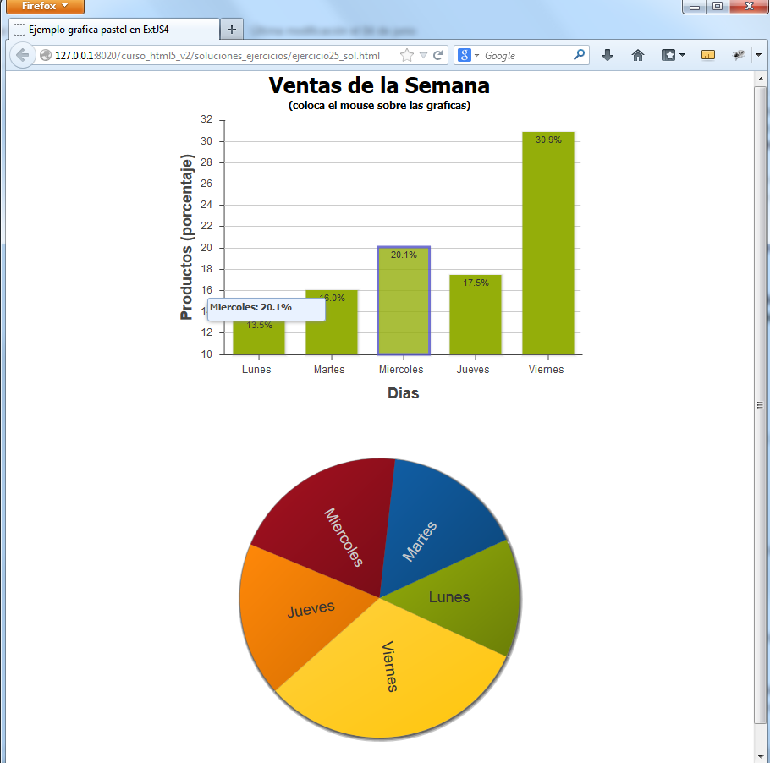

Slide 23
Ejercicio 1
Construir una gráfica de pastel y de barras usando EXTJS 4 que tenga los siguientes datos:
Lunes | 13.5
Martes | 16
Miercoles | 20.1
Jueves | 17.5
Viernes | 30.9

Slide 24
Notas adicionales sobre raphael.js
Otras librerías que permiten crear gráficas con SVG:
Gráficas de barras y pastel:
http://g.raphaeljs.com/
Librería para crear grafos:
http://www.graphdracula.net/

Slide 25
Almacenamiento en el browser

Slide 26
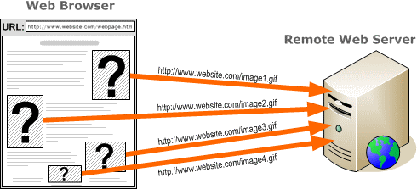
El problema con la cookies
Las cookies se envían con cada request

Slide 27

El problema con la cookies
Las cookies solo pueden almacenar 4kb!!
Tienen una caducidad
Se envían por cada petición (imagenes, scripts, estilos).
(20 recursos)*2kb = 40kb
Es por esto que se usa localStorage en HTML5

Slide 28
Problemas con las cookies
Vea cookies_problema.html
Vea con firebug en la pestaña el encabezado de cualquiera de las imágenes y vea que va implícita una cookie.

Slide 29
El objeto localStorage
Este objeto nos permite guardar cadenas que persisten aun cuando el navegador se cierra.
Agregar un valor:
localStorage.setItem(nombreItem, valorItem);
Obtener un valor
localStorage.getItem(nombreItem);

Slide 30
Métodos de localStorage
remover un valor:
localStorage.removeItem(nombreItem)
Remover todos los datos:
localStorage.clear();
Practique con local_Storage.html

Slide 31
Notas sobre localStorage
Los datos guardados en localStorage son accesibles por otras ventanas en el mismo navegador vea .
El localStorage se crea por dominio.
midominio.com
otrodominio.com
El límite de almacenamiento de datos es 5MB
Los datos de localStorage se borran si se eliminan todos los datos de navegación.

Slide 32
El objeto sessionStorage
Tiene los mismos métodos que localStorage, sin embargo los datos que se guardan sólo están disponibles para una ventana.
Los datos se pierden al cerrar la ventana o al cerrar el navegador.
Vea session_storage.html y session_Storage_Otra_Pagina.html

Slide 33
Introducción a la creación de Videojuegos 2D

Slide 34
Juegos usando el Canvas.
Los juegos se construyen usando el Canvas.
Por lo general se escucha el evento mouseover y keydown para el control del videojuego.
Por medio del canvas se pinta el escenario y los personajes en intervalos de tiempo, los cuales deben de ser lo más cortos posible para dar la sensación de continuidad en la animación.

Slide 35
HTML5 Frameworks para juegos
Impact JS (Costo 99 dolares): http://impactjs.com/
EaselJS (MIT): http://createjs.com/
CreateJS (MIT): http://createjs.com
LycheeJS: http://lycheejs.org/index.html
Quintus: http://html5quintus.com/
Continuamente se están produciendo nuevos frameworks para desarrollar juegos usando el Canvas.

Slide 36
Quintus Framework
Fácil de programar
Inspirado en la estructura de manejo de eventos de jQuery
Framework diseñado para ser muy ligero (20kb) y modular.

Slide 37
Terminología de videojuegos 2D.
Sprite: Es una imagen.
Vea player.png
Sprite Sheet: Es una coleccion de imagenes, guardadas en una sola imagen.
Vea tiles_map.png
Mapa del Escenario: Por medio de sprite sheets define el escenario del juego. Vea escenario.tmx

Slide 38
Terminología de videojuegos 2D.
Capas de Mapas. Permiten definir el fondo y que objetos son de colisiones (los bloques en los cuales el jugador puede caminar o que no puede traspasar).

Slide 39
Tiled Map Editor
Permite construir mapas a partir de sprite sheets. Se puede descargar en:
http://www.mapeditor.org/

Slide 40
Estructura de un proyecto Quintus
carpeta_proyecto
- data : En este folder van los archivos .tmx
- images: Aqui van las imagenes
-lib: Aqui van los archivos JavaScript
La carpeta data e images son las mas importantes.
Quintus trabaja siguiendo el paradigma de convención sobre configuración.

Slide 41
CDN de Quintus:
Se puede importar por medio del CDN:
Minimizado:
<script src='http://cdn.html5quintus.com/v0.1.6/quintus-all.min.js'></script>
Con comentarios:
<script src='http://cdn.html5quintus.com/v0.1.6/quintus-all.js'></script>

Slide 42
Importar Quintus sin CDN
Si se descargan los archivos del proyecto Github de Quintus https://github.com/cykod/Quintus se deben importar los siguientes scripts (segun el modulo que se vaya a usar):
<script src='lib/quintus.js'></script>
<script src='lib/quintus_sprites.js'></script>
<script src='lib/quintus_scenes.js'></script>
<script src='lib/quintus_input.js'></script>
<script src='lib/quintus_anim.js'></script>
<script src='lib/quintus_2d.js'></script>
<script src='lib/quintus_touch.js'></script>
<script src='lib/quintus_ui.js'></script>

Slide 43
Configurar Quintus
Crear un objeto Quintus:
var Q = Quintus({development:true});
Incluir los módulos que sean necesarios(vea siguiente diapositiva):
Q.include("LISTA_MODULOS");
Indicar configuracion del canvas:
Q.setup("ID_CANVAS");
Habilitar Controles:
Q.controls();

Slide 44

Para programar en el proyecto
Practique con index.html

Slide 45
Módulos de Quintus a detalle.
Los módulos soportados por Quintus son los siguientes (se indican separados por comas en el método include):
Sprites: Para dar soporte a imágenes
Scenes: Para dar soporte a capas (Layers)
Input: Soporte básico para controles.
2D: Soporte para colisiones y gravedad.
Touch: Para habilitar controles touch(móviles)
UI: Para mostrar ventanas básicas.

Slide 46
Habilitar controles Touch
Si incluimos el módulo Touch (método Q.include) también podemos habilitar controles Touch para dispositivos móviles con:
Q.touch();

Slide 47
Conceptos básicos de Quintus
Escenario(stage): Es el juego que se esta ejecutando.
Escena(scene): Es un conjunto de capas. Las escenas se componen del fondo del videojuego y de los elementos con los que puede colisionar el personaje.
Capas(layers): Son los componentes visuales del juego. Generalmente se tienen 2 capas: El fondo del juego y los elementos de colisión.

Slide 48
Leer recursos
Todas las imágenes y los mapas (archivos .tmx) se leen de la siguiente forma:
Q.load("ARCHIVO1.png, ARCHIVO2.tmx", function() {
//LOGICA PARA CONFIGURAR ESCENA
});

Slide 49
Configurar escenas del Juego
//Definir el mapa de Mosaicos:
Q.sheet("mosaicos", "MAPA_MOSAICO.png", {
tilew : 70, //ancho del mosaico
tileh : 70 //altura del mosaico
});
//Definir a qué escena pertenecen los recursos //leidos
Q.stageScene("nivel1");

Slide 50
Para programar en el proyecto
Practique con index.html

Slide 51
Configurar las capas de las escenas
Por lo general, una escena se compone de una capa que funciona de fondo y otra que funciona de colisión.
Q.scene("level1", function(stage) {
//DEFINIR CAPA DE FONDO
//DEFINIR CAPA DE COLISION
});

Slide 52
Definir Capa de Fondo
var fondo = new Q.TileLayer({
dataAsset : 'ARCHIVO_MAPA.tmx',
layerIndex : 0,
sheet : 'mosaicos',
tileW : 70, //ancho de un mosaico
tileH : 70, //altura de un mosaico
type : Q.SPRITE_NONE
});
stage.insert(fondo);

Slide 53
Definir Capa de colisiones
var colisiones = new Q.TileLayer({
dataAsset : 'ARCHIVO_MAPA.tmx',
layerIndex : 1,
sheet : 'mosaicos',
tileW : 70,
tileH : 70
});
stage.collisionLayer(colisiones);

Slide 54
Para programar en el proyecto
Practique con index.html

Slide 55
DEFINIR un jugador
Q.Sprite.extend("Jugador", {
init : function(p) {
this._super(p, {
asset : "NOMBRE_ARCHIVO.png",
x : 110,
y : 50,
jumpSpeed : -380
});
this.add('2d, platformerControls');
});

Slide 56
CREAR al jugador
Se debe agregar el siguiente código dentro del metodo Q.scene:
var jugador = stage.insert(new Q.Jugador());
stage.add("viewport").follow(jugador);

Slide 57
Para programar en el proyecto
Practique con index.html

Slide 58
Corrigiendo la camara
El método follow puede recibir el siguiente objeto de configuración:
{
x : true,
y : true
}, {
minX : 0,
maxX : background.p.w,
minY : 0,
maxY : background.p.h
}

Slide 59
Para programar en el proyecto
Practique con index.html

Slide 60
Hacer que el sprite del jugador cambie de dirección.
El método extend se puede completar con el siguiente código:
step : function(dt) {
if (Q.inputs['left'] && this.p.direction == 'right') {
this.p.flip = 'x';
}
if (Q.inputs['right'] && this.p.direction == 'left') {
this.p.flip = false;
}
}

Slide 61
Para programar en el proyecto
Practique con index.html

Slide 62
Opciones del metodo Q.setup
El método setup acepta un objeto JavaScript de configuración con las siguientes propiedades:
maximize: Permite hacer que el juego ocupe toda la pantalla por default. Valores posibles son true (siempre) o “touch” (solo con móviles)
width: Permite cambiar el ancho del canvas
height: Permite cambiar la altura del canvas

Slide 63
Para programar en el proyecto
Practique con index.html

Slide 64
Notas adicionales del curso

Slide 65
Bibliografías para uso avanzado de JavaScript.
JavaScript: The Good Parts: Un excelente libro para ver muy muy a detalle JavaScript. El autor de este libro, Douglas Crockford fue arquitecto de Yahoo y es actualmente el arquitecto Paypal.
http://www.amazon.com/dp/0596517742
Douglas Crockford también tiene excelentes platicas que ha hecho en Google y Yahoo. En la siguiente liga hay una lista de reproducción de una de sus más famosas pláticas:
http://www.youtube.com/watch?v=Y2Y0U-2qJMs&list=PL62E185BB8577B63D

Slide 66
Bibliografías recomendadas para uso avanzado de JavaScript.
Secrets of the JavaScript Ninja: El creador de la librería jquery exponen muy a detalle problemas muy sutiles que se presentan en JavaScript.
http://www.amazon.com/gp/product/193398869X/ref=as_li_ss_il?ie=UTF8&camp=1789&creative=390957&creativeASIN=193398869X&linkCode=as2&tag=jspro-20
JavaScript & jQuery: The Missing Manual: Un excelente libro para ahondar en la librería jquery.
http://shop.oreilly.com/product/0636920015048.do
Learning Ext JS 4: Un excelente libro para aprender ExtJS 4.
http://www.packtpub.com/learning-ext-javascript-4/book

Slide 67
FIN DEL CURSO
</CURSO>

